Slide 1
Sentiment analysis
Technieken (AI):
NLP
Resultaten:
Classificatie is voor alle algoritme hetzelfde
Wel onderling verschil in de hoogte van de compound score
Uitdagingen:
Bepalen welke bouwblokken van taal wordt gebruikt voor het analyseren van het sentiment.

Slide 2
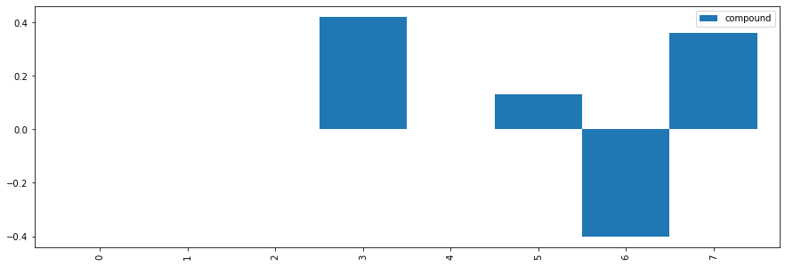
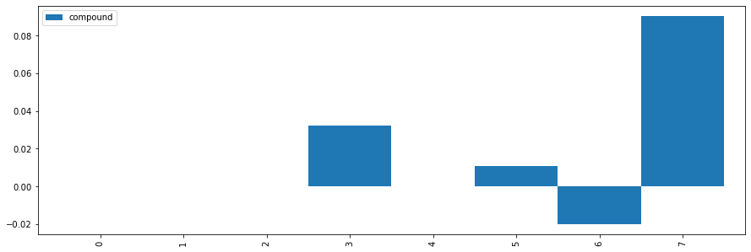
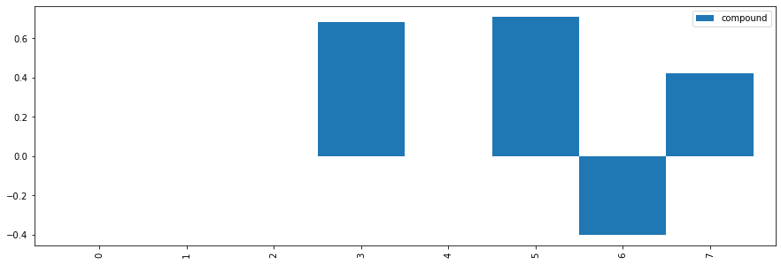
Woorden zonder neutrale woorden:
Woorden:
Zinnen:

Slide 3
Killer Sudoku
Technieken (AI):
Brute force
Backtracking
Backtracking met forward checking
DFS
CSP
Resultaten:
Mens: Baseline
Brute force: Niet opgelost binnen 30 minuten ( sloomste algoritme)
Backtracking: Helft van de tijd van Backtracking met forward checking (snelste algoritme)
Backtracking met forward checking: Gemiddeld snel algoritme (mogelijk sloom door veel memory gebruik)
Uitdagingen:
Navigeren door het grid wanneer je terug moet in het algoritme.
Het bijweren van de domain’s voor iedere cell wanneer je terug moet in het algoritme.

